Slide 3



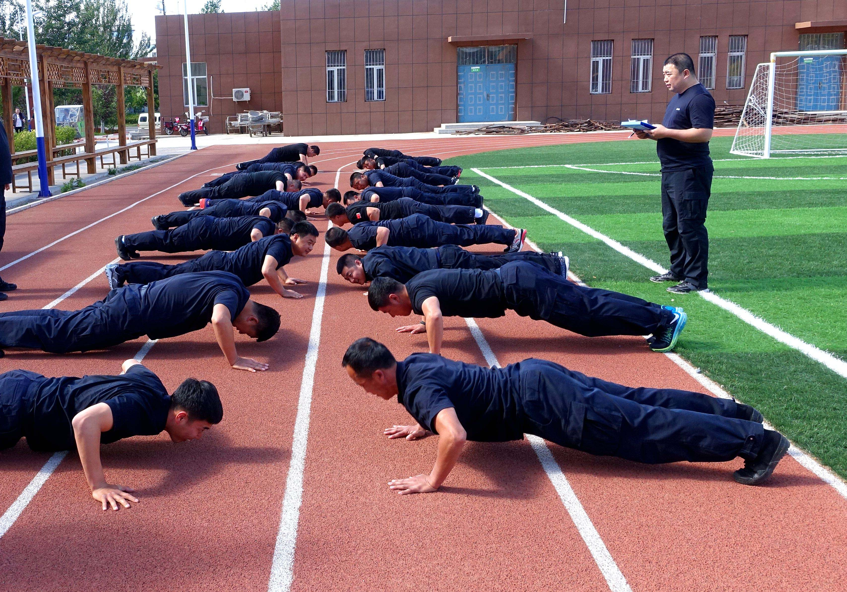
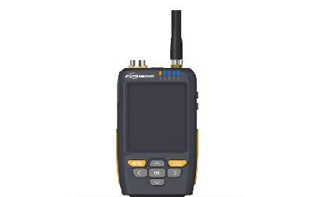

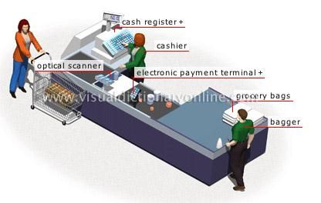
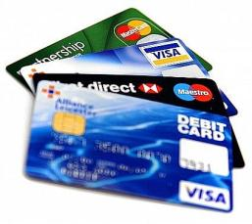
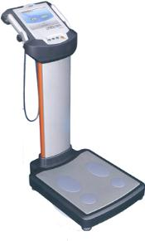
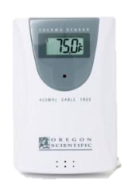

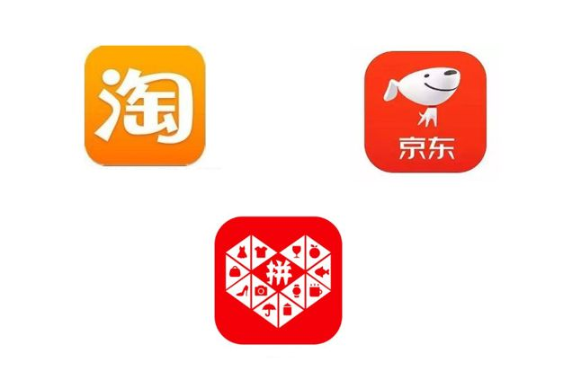
1.1 背 景
Notes:
我们生活在数据的世界，每时每刻，每分每秒，都在跟数据打交道。

Slide 4

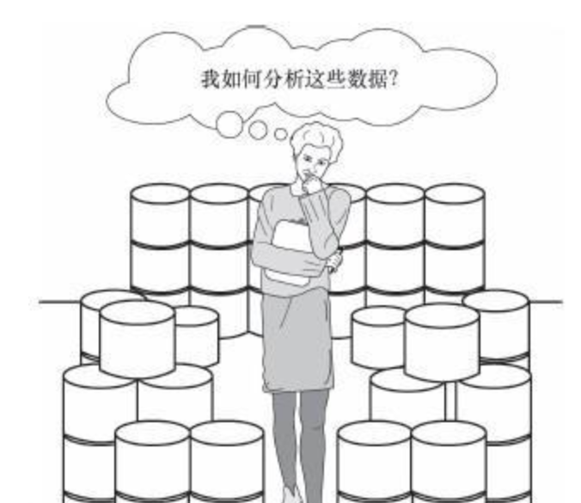
1.2 为什么要用数据挖掘
数据爆炸但知识贫乏
人们积累的数据越来越多。但是，目前这些数据还仅仅应用在数据的录入、查询、统计等功能，无法发现数据中存在的关系和规则，无法根据现有的数据预测未来的发展趋势，导致了“数据爆炸但知识贫乏”的现象。

Slide 5
1.2 为什么要用数据挖掘
从商业数据到商业智能的进化
进化阶段 | 商业问题 | 支持技术 | 产品厂家 | 产品特点
数据搜集 (60年代) | “过去五年中我的总收入是多少？” | 计算机、磁带和磁盘 | IBM CDC | 提供历史性的、 静态的数据信息
数据访问 (80年代) | “在新英格兰的分部去年三月的销售额是多少？” | 关系数据库(RDBMS) 结构化查询语言(SQL) ODBC | Oracle Sybase Informix IBM Microsoft | 在记录级提供 历史性的、动态 数据信息
数据仓库 决策支持 (90年代) | “在新英格兰的分部去年三月的销售额是多少？波士顿据此可得出什么结论？” | 联机分析处理(OLAP) 多维数据库 数据仓库 | Pilot Comshare Arbor Cognos Microstrategy | 在各种层次上提供回溯的、动态的 数据信息
数据挖掘 （正在流行） | “下个月波士顿的销售会怎么样？为什么？” | 高级算法 多处理器计算机 海量数据库 | Pilot Lockheed IBM SGI 其他初创公司 | 提供预测性的信息

Slide 6
1.2 为什么要用数据挖掘
科学发展范式
Before-1600
经验科学
两个铁球同时落地
1600-1950s
理论科学
集合论、图论、数论和概率论
1950s-1990s
人工智能1.0
（简单的优化、贪婪算法）
计算科学
1990-now
数据挖掘、人工智能2.0
（以数据为基础的强化学习）
数据科学

Slide 7
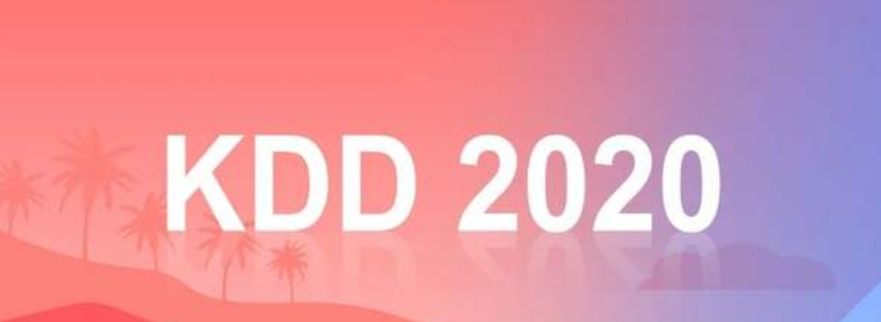
1.3 KDD的出现
基于数据库的知识发现（KDD）一词首次出现在1989年举行的国际人工智能联合大会IJCAI-89 Workshop。
1995年在加拿大蒙特利尔召开了第一届KDD国际学术会议（KDD’95）。
由Kluwers Publishers出版，1997年创刊的《Knowledge Discovery and Data Mining》是该领域中的第一本学术刊物。

Slide 8
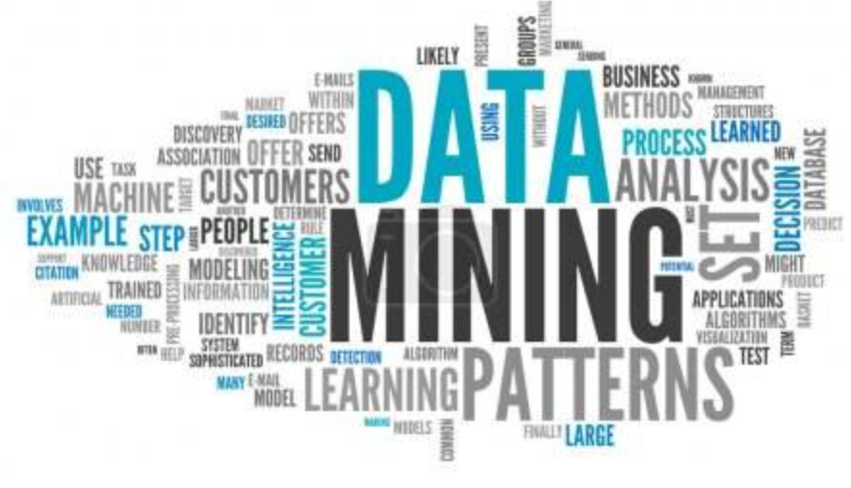
1.4 数据挖掘的定义
数据挖掘是从大量的、不完全的、有噪声的、模糊的、随机的数据中提取隐含在其中的、人们事先不知道的、但又是潜在有用的信息和知识的过程。
Data Mining is the process of automatically extracting interesting and useful hidden patterns from usually massive, incomplete and noisy data. [Wikipedia]
Notes:
不是一个全自动的过程，查询能够返回有用的信息，但不是隐含在数据中的信息。
简单的查询不是数据挖掘，比如检索Amazon关键词，或者查手机号码。

Slide 9
1.5 数据挖掘是多学科交叉的产物
统计学
数据库
技术
可视化
数据挖掘
机器
学习
高性能
计算
人工
智能

Slide 10
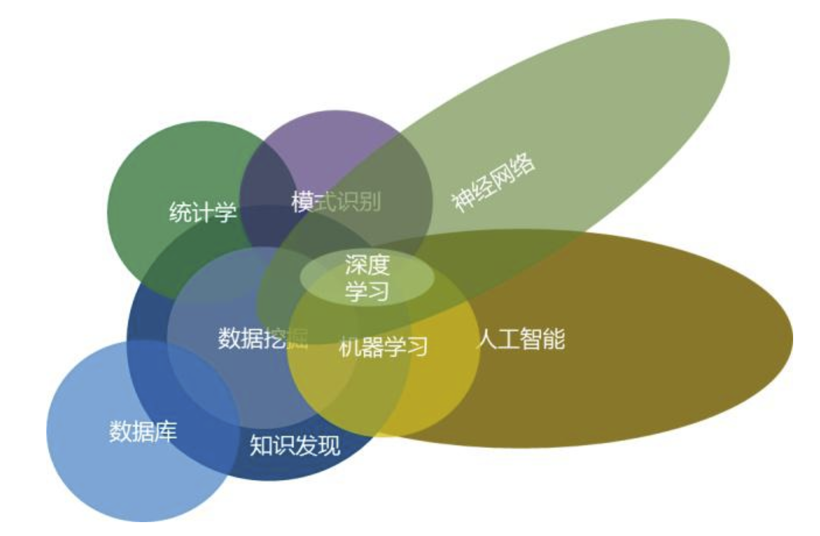
1.6 数据挖掘是智能化技术的核心

Slide 11
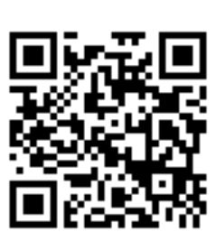
1.7 本课程的前序课程
数据挖掘MOOC
https://www.icourse163.org/course/NUDT-1461782176
数据挖掘

Slide 13
2.1 数据、信息、知识
客户信息表
年龄 | 收入（万） | 工作时间（年） | 顾客类型
25 | 10 | 2 | 优
29 | 12 | 3 | 优
32 | 9 | 6 | 良
38 | 7 | 12 | 良
36 | 18 | 13 | 中
30 | 15 | 4 | 优
… | … | … | …

Slide 14
2.1 数据、信息、知识
客户信息表
年龄 | 收入（万） | 工作时间（年） | 顾客类型
25 | 10 | 2 | 优
29 | 12 | 3 | 优
32 | 9 | 6 | 良
38 | 7 | 12 | 良
36 | 18 | 13 | 中
30 | 15 | 4 | 优
… | … | … | …
数据
信息
25<年龄<30, 收入>10，工作时间>2年的消费者是优质顾客
知识

Slide 15

2.2 数据挖掘过程
Notes:
数据挖掘是一个反复迭代的人机交互处理过程。该过程需要经历多个步骤，并且很多决策需要由用户提供。
从宏观上看，数据挖掘过程主要由三个部分组成，即数据整理、数据挖掘和结果的解释评估。

Slide 16
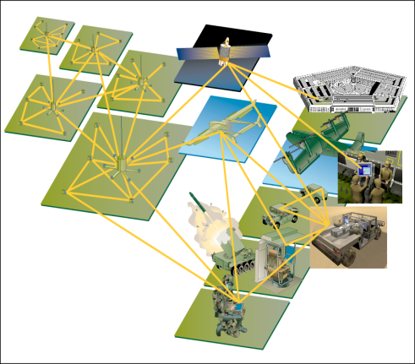
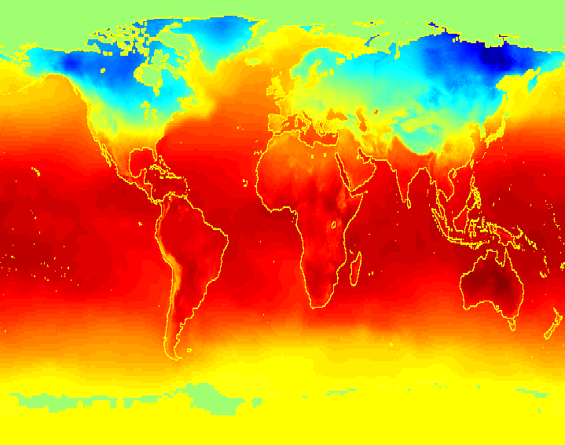
2.3 数据来源
关系数据库
数据仓库
事务数据库
空间、时间数据库
文本和多媒体数据（异构的）
各种结构化、半结构化的数据
互联网、移动互联网数据源
… …

Slide 18
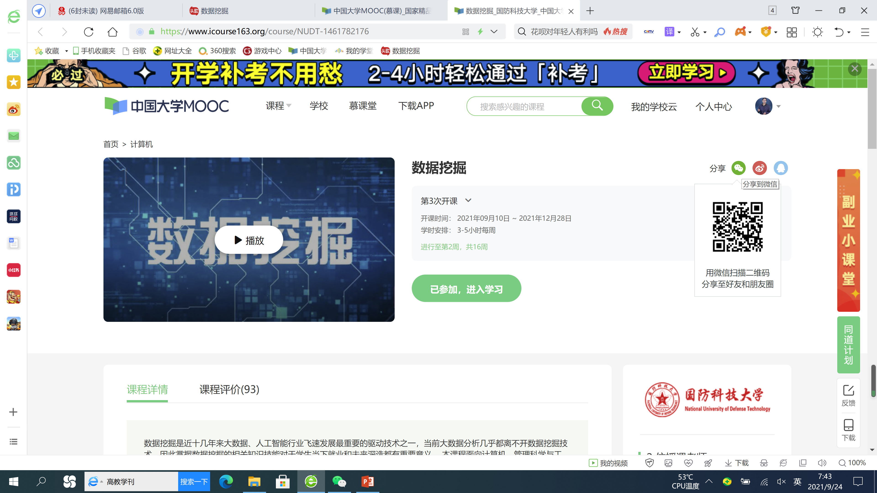
3.1 MOOC资源—— 中国大学MOOC
https://www.icourse163.org/course/NUDT-1461782176

Slide 19
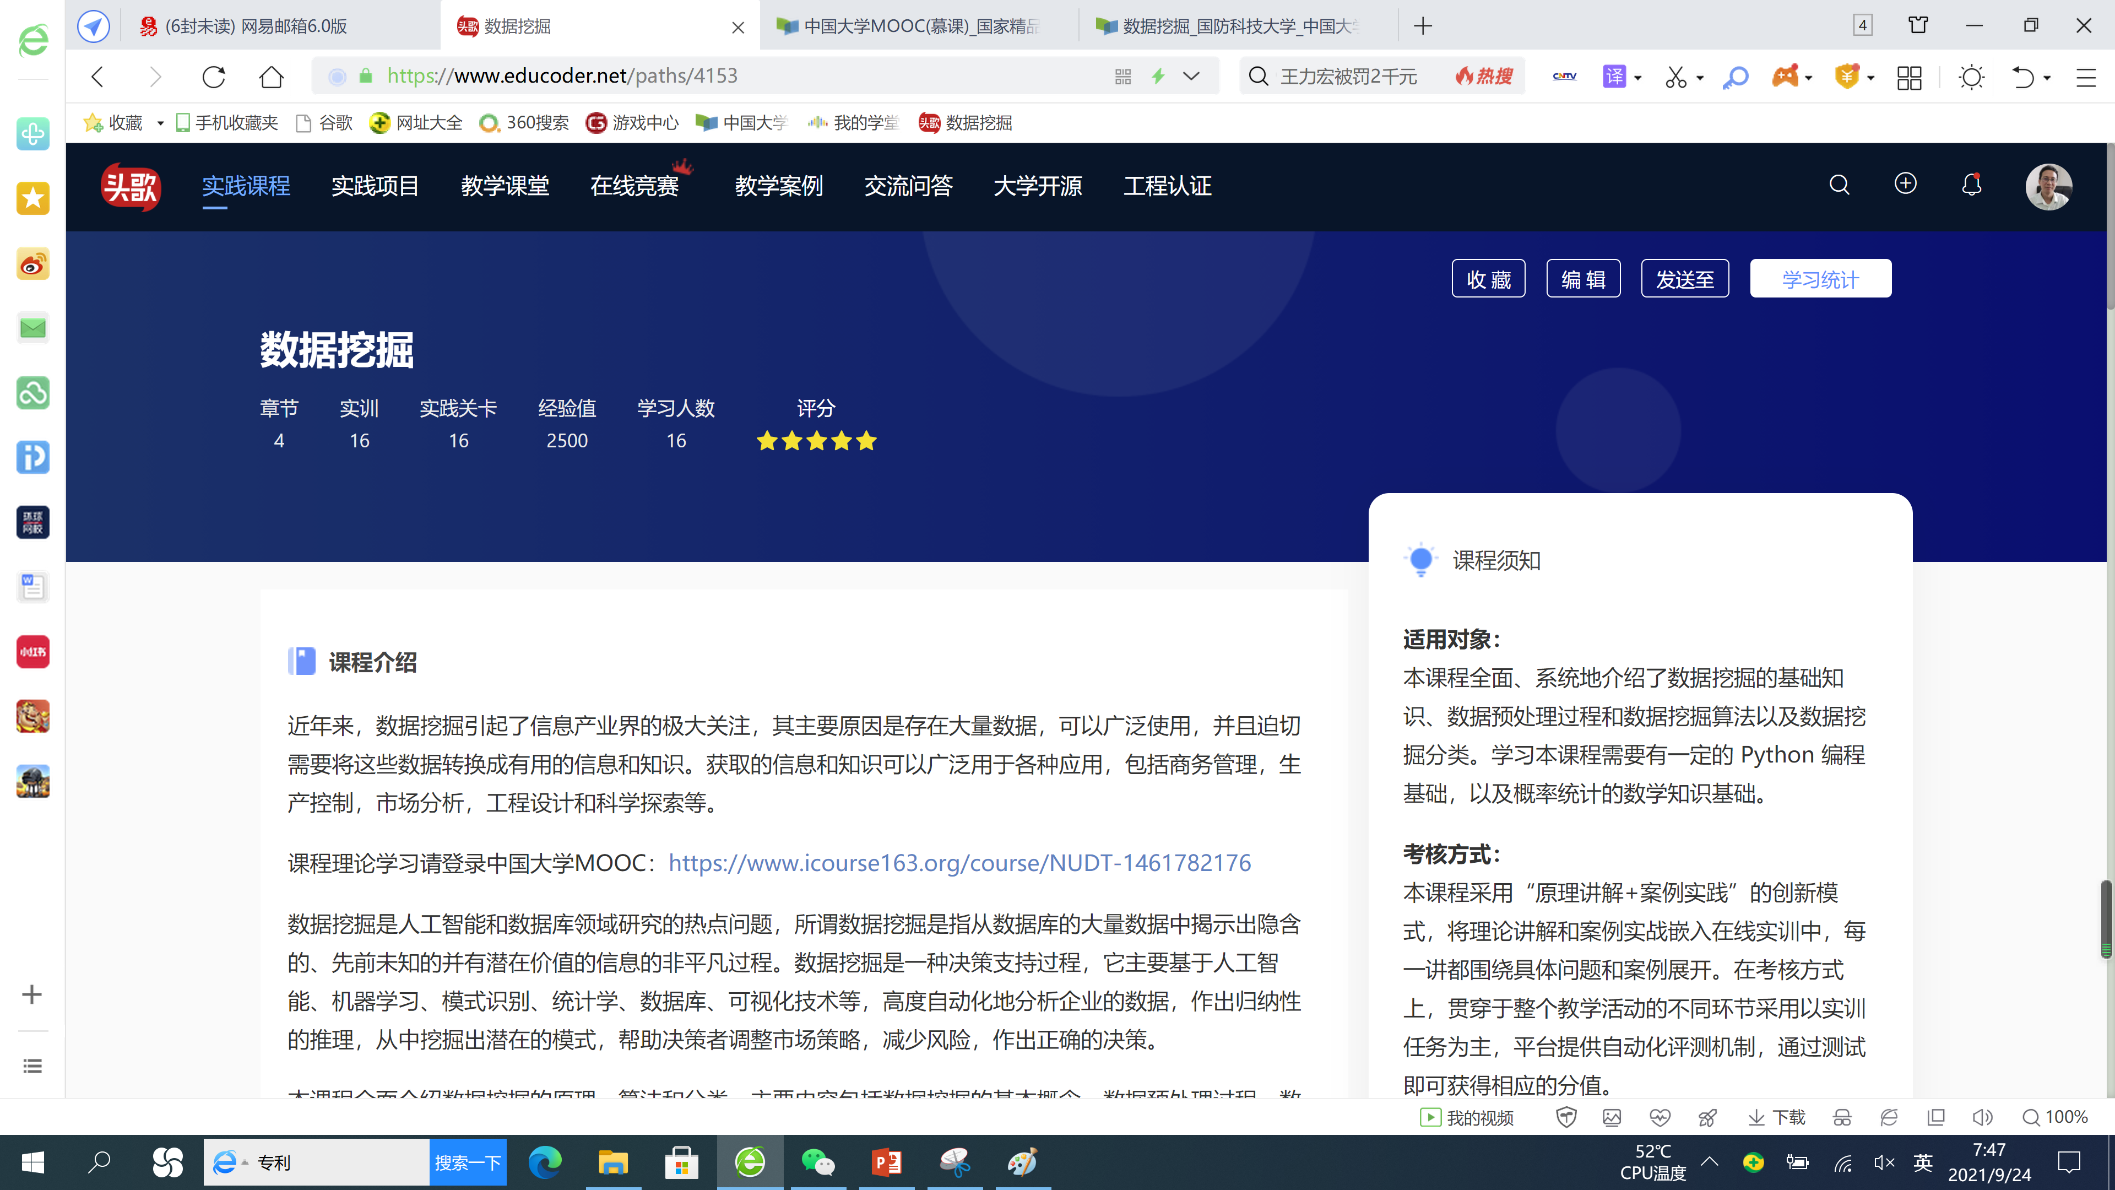
3.2 实践平台—— EDUCoder实训
https://www.educoder.net/paths/4153

Slide 20
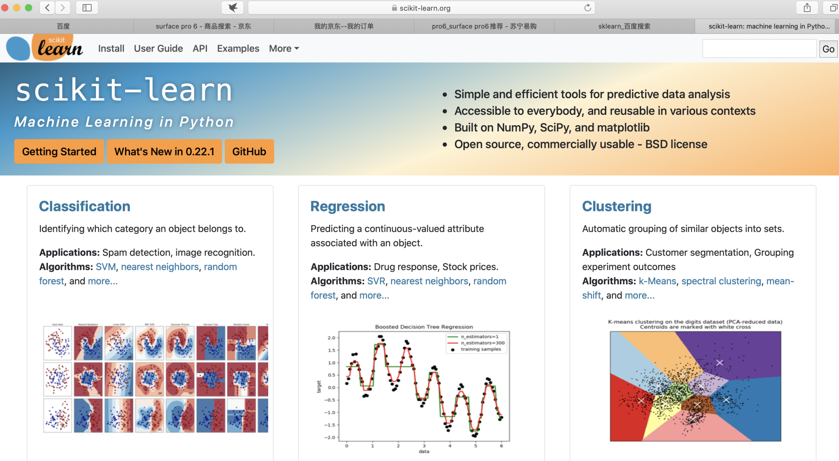
3.3 主要参考资料 —— 数据挖掘python代码资源
https://scikit-learn.org

Slide 21
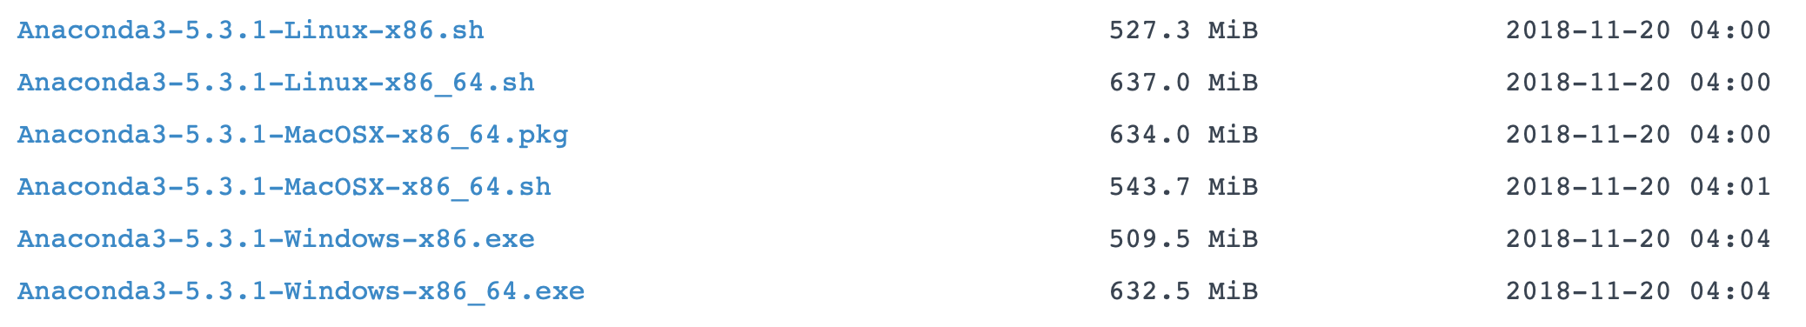
3.4 主要参考资料 —— Anaconda下载安装
https://mirrors.tuna.tsinghua.edu.cn/anaconda/archive/
根据自己电脑操作系统下载对应版本安装

Slide 22
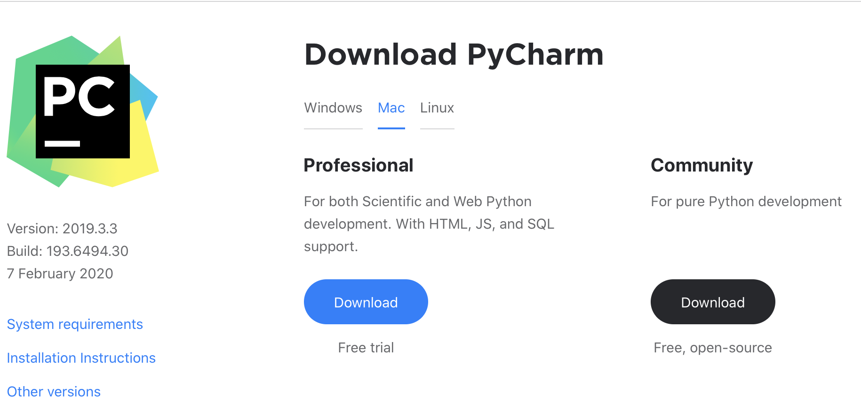
3.5 主要参考资料 —— pycharm下载安装
https://www.jetbrains.com/pycharm/download
注意下载Community版本

Slide 23
3.6 主要参考资料 —— pycharm环境配置
安装Anaconda
安装pycharm
配置pycharm
https://blog.csdn.net/ling_mochen/article/details/79314118
以前没有安装过python环境的同学请课后完成
没有python编程基础的请课后自学简单的python基础
如何安装python，配置环境，及相关学习资料在中国大学mooc平台的富文本资料中下载

Slide 24
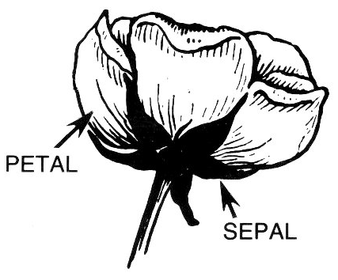
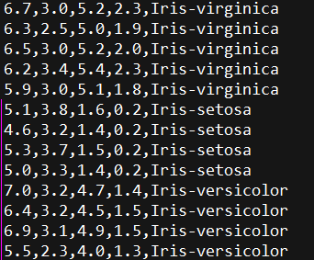
3.7 主要参考资料 —— 实验基础数据集
IRIS（sepal:萼片,petal:花瓣）
1. sepal length in cm
2. sepal width in cm
3. petal length in cm
4. petal width in cm
5. class:
Iris Setosa
Iris Versicolour
Iris Virginica

Slide 26
4.1 课程要求 —— 成绩组成
成绩组成【课程所有成绩截至时间：5月31日】
中国大学MOOC学习成绩30 %
Educoder实践平台成绩20%
竞赛平台实验25%（排名+实验报告【ppt+word】）
随堂测试：20%
课堂表现：5%

Slide 27
4.2 课程要求 —— 互联网竞赛
互联网竞赛
阿里的天池大数据竞赛
https://tianchi.aliyun.com/competition/gameList/activeList
DataCastle大数据竞赛平台https://www.dclab.run/index.html
数泉竞赛平台(datafountain.cn)
https://www.kaggle.com/competitions
百度人工智能竞赛
https://aistudio.baidu.com/aistudio/competition
…...

Slide 29
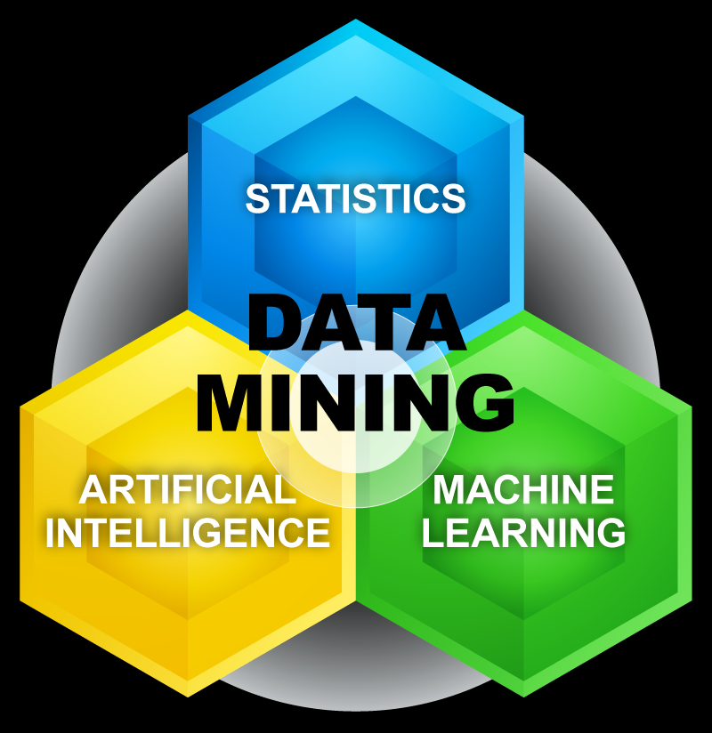
5 数据挖掘的主要内容
关联规则挖掘
非监督式机器学习-聚类
监督式机器学习
离散标签预测-标签分类
连续标签预测-数值预测

Slide 30
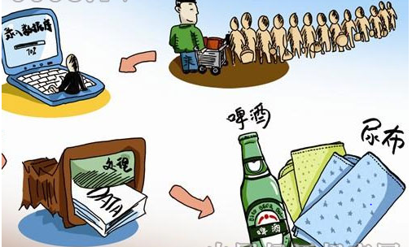
5.1 关联规则挖掘 [Descriptive]
Notes:
首先我们一起学习关联规则挖掘，关联规则挖掘最经典的案例即为购物篮中的啤酒和尿布的故事。
“啤酒与尿布”的故事产生于20世纪90年代的美国沃尔玛超市中，在美国有婴儿的家庭中，一般是母亲在家中照看婴儿，年轻的父亲前去超市购买尿布。父亲在购买尿布的同时，往往会顺便为自己购买啤酒，这样就会出现啤酒与尿布这两件看上去不相干的商品经常会出现在同一个购物篮的现象。这样两种商品经常一起被购买，我们就称为一组频繁模式

Slide 31
5.1 关联规则挖掘 [Descriptive]
牛奶
果酱
面包
牛奶
鸡蛋
面包
糖
面包
黄油
牛奶
糖
鸡蛋
…
顾客1
顾客2
顾客3
顾客n
牛奶
面包
Notes:
湖南是 啤酒和卤鸡翅、鸭脖，步步高超市。

Slide 32
5.1 关联规则挖掘 [Descriptive]
数据库 TDB
Tid | Items
10 | A, C, D
20 | B, C, E
30 | A, B, C, E
40 | B, E
哪些商品被频繁购买？
Notes:
湖南是 啤酒和卤鸡翅、鸭脖，步步高超市。

Slide 33
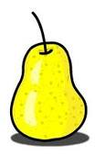

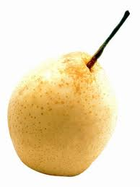
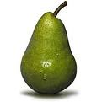
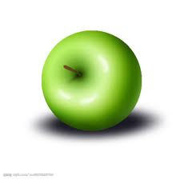
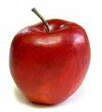
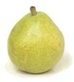
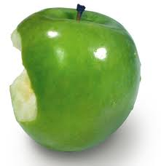
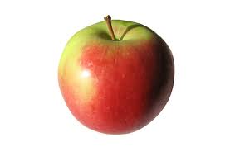
5.2 分类 [Predictive]
类别特征
红色
圆形
黄色
椭圆形
Notes:
此处我会让学生回答，苹果和梨有哪些特征上的不同，大小、颜色、形状
分类通俗的讲，就是根据这些特征和观测数据建立数学模型，对新的数例进行判断的过程。

Slide 34
5.2.1 分类分析 —— 第一步：学习建模
姓名 | 年龄 | 收入 | 发展评估
汪明 | <30 | 低 | 一般
王敏 | <30 | 低 | 良好
李勇 | 30 ～ 40 | 高 | 良好
… | … | … | …
分类算法
If age=30 to 40 and income =高 则发展评估=良好
训练样本
分类规则
Notes:
具体地，第一步，我们对已标注信用评估等级的训练集进行学习建模，在此基础上得到类别特征，比如我们通过客户数据的训练集，可以学习到年龄在30岁到40岁之间，且收入高的客户其信用等级表现为良好这个特征

Slide 35
5.2.1 分类分析 —— 第二步：分类测试
姓名 | 年龄 | 收入 | 发展评估
张丰 | >40 | 高 | ？
王敏 | <30 | 低 | ？
李勇 | 30 ～ 40 | 高 | ？
… | … | … | …
分类规则
测试数据
分类规则新数据：李勇， 30 ～ 40，收入高，
发展评估如何？
良
Notes:
具体地，第一步，我们对已标注信用评估等级的训练集进行学习建模，在此基础上得到类别特征，比如我们通过客户数据的训练集，可以学习到年龄在30岁到40岁之间，且收入高的客户其信用等级表现为良好这个特征

Slide 36
5.2.2 数值预测 —— 第一步：学习建模
姓名 | 年龄 | 收入 | 发展评估值
汪明 | <30 | 低 | 65
王敏 | <30 | 低 | 74
李勇 | 30 ～ 40 | 高 | 78
… | … | … | …
训练样本

Slide 37
5.2.2 数值预测 —— 第二步：预测测试
姓名 | 年龄 | 收入 | 发展评估值
张丰 | >40 | 高 | ？
王敏 | <30 | 低 | ？
李勇 | 30 ～ 40 | 高 | ？
… | … | … | …
测试数据

Slide 38
5.2.4 分类案例-员工离职预测
员工离职预测
从给定的影响人员离职的因素和人员是否离职的记录，建立一个模型预测有可能离职的人员。
属 性 | 说 明
Age | 年龄
Attrition | 是否已经离职，0：离职，1：未离职
BusinessTravel | 商务差旅频率
DistanceFromHome | 人员所在部门
Education | 人员的教育程度，从1到5，5表示教育程度最高
…… | ……
YearsWithCurrManager | 跟目前的管理者共事年数

Slide 39
5.2.4 分类案例-员工离职预测
属性1?
<=30
>40
31..40
属性2?
no
属性3?
no
yes
excellent
fair
离职
no
yes
no
yes

Slide 40
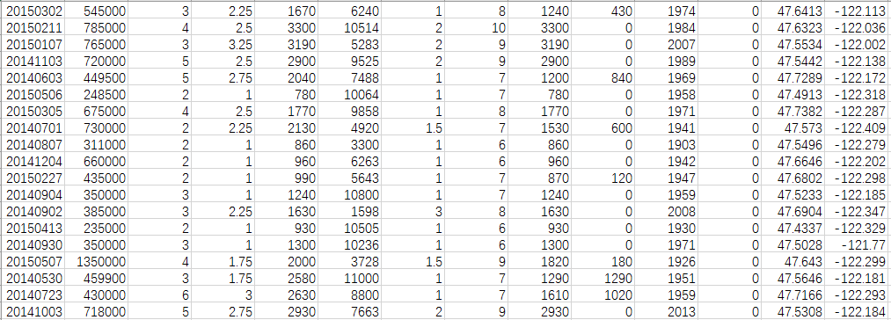
5.2.5 数值预测案例
房价预测
房屋销售价格以及房屋的基本信息建立模型，来预测在此期间其他房屋的销售价格
销售
日期
销售
价格
卧室数
浴室数
房屋
面积
停车
面积
楼层数
房屋
评分
建筑
面积
地下室面积
建筑
年份
修复
年份
纬度
经度

Slide 41
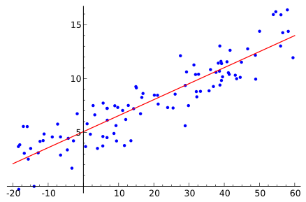
5.2.5 数值预测案例
房价预测
房屋销售价格以及房屋的基本信息建立模型，来预测在此期间其他房屋的销售价格

Slide 42

5.2.6 分类技术
分类技术
决策树分类
贝叶斯分类
最近邻分类
支持向量机分类
神经网络分类
逻辑斯特回归分类
…..
网课MOOC学习：中国大学生MOOC https://www.icourse163.org/course/NUDT-1461782176

Slide 43
5.3 聚类 [Descriptive]
Notes:
在不告诉你这里有什么水果的时候，仅根据刚刚的特征对数据进行聚类划分。

Slide 44
5.3.1 聚类分析原理介绍
A
K
Q
J
以一定的准则将相似的物体聚在一起
Notes:
比如我们这里有16张扑克，我们现在想把这16张扑克分成不同的组

Slide 45
5.3.1 聚类分析原理介绍
A
K
Q
J
花色相同的牌
以一定的准则将相似的物体聚在一起
Notes:
我们以花色作为相似性计算的特征，那么很显然我们可以利用聚类方法，把前述16张扑克分成4类
很显然，我们发现，聚类算法不需要标注训练集，只需要根据数据的特征相似性把数据分成不同的类别

Slide 46
5.3.1 聚类分析原理介绍
A
K
Q
J
符号相同的牌
以一定的准则将相似的物体聚在一起
Notes:
同样，我们可以利用符号是否相似作为聚类的特征，将数据分成4类。

Slide 47
聚类技术
K均值
层次聚类
密度聚类
…..
5.3.4 聚类分析技术
网课MOOC学习：中国大学生MOOC https://www.icourse163.org/course/NUDT-1461782176
Notes:
同样，我们可以利用符号是否相似作为聚类的特征，将数据分成4类。

Slide 48

单选题
1分
人从出生到长大的过程中，是如何认识事物的？
A
先分类，后聚类
B
先聚类，后分类
提交

Slide 49
5.4 数据挖掘过程
Notes:
数据挖掘是一个反复迭代的人机交互处理过程。该过程需要经历多个步骤，并且很多决策需要由用户提供。
从宏观上看，数据挖掘过程主要由三个部分组成，即数据整理、数据挖掘和结果的解释评估。

Slide 50
5.5 数据挖掘的主要内容
数据挖掘
分类
基础
高级
聚类
K均值
关联规则
数据预处理
数据清洗
数据集成
数据归约
数据规范
贝叶斯
决策树
最近邻
逻辑回归
支持向量
神经网络
集成学习
…
层次聚类
密度聚类
Apriori
FPGrowth

